Slide 1
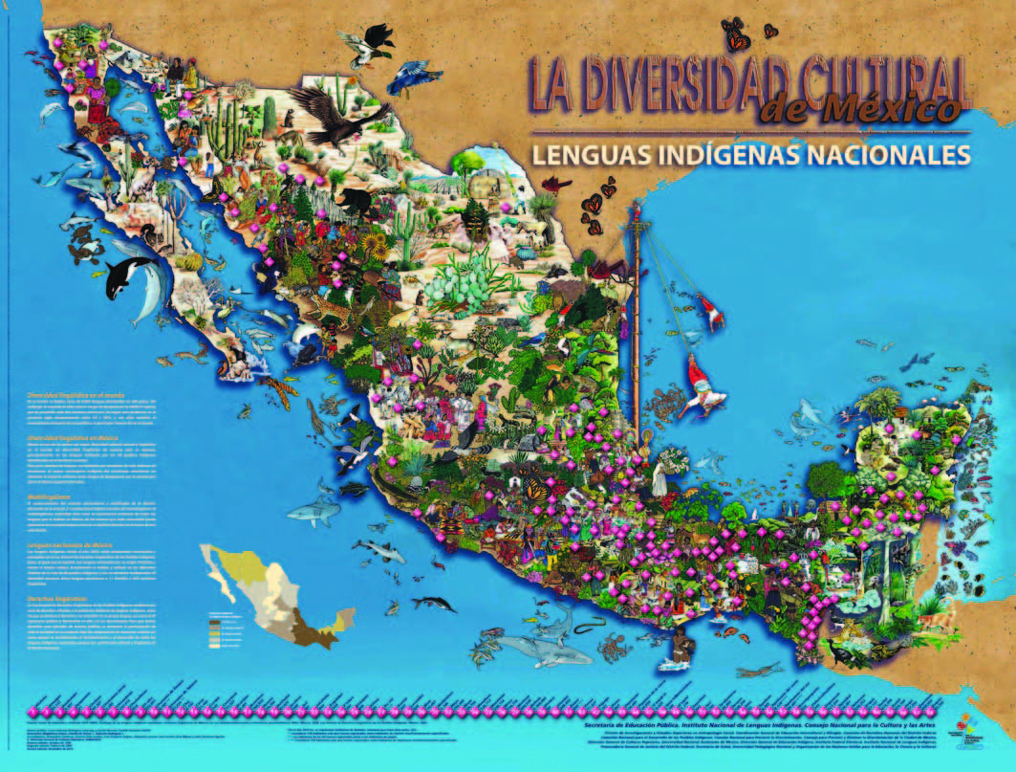
La interculturalidad en México
Enfoque intercultural en la educación
21 junio 2019

Slide 2
Esferas de la identidad
IDENTIDAD
CONTEXTO CULTURAL E HISTÓRICO
LENGUA
FAMILIA Y COMUNIDAD
VALORES Y PRÁCTICAS SOCIALES

Slide 3
¿Qué entendemos por interculturalidad?
Es una alternativa para repensar y reorganizar el orden social, porque insiste en la interacción justa entre las culturas y las lenguas como figuras del mundo. (Villoro, 1993)
La interculturalidad reconoce al otro como diverso, sin borrarlo sino comprendiéndolo y respetándolo.
La interculturalidad asume que la diversidad es una riqueza.

Slide 4
Momentos
Conocimiento
Reconocimiento
Valoración
Aprecio

Slide 5
Elementos para una práctica docente intercultural
Sensibilización
Actitud positiva al cambio de paradigma.
Conocimiento, reconocimiento, valoración y aprecio de la diversidad cultural y lingüística.

Slide 6
La formación es fundamental para los docentes que se incorporan a la práctica intercultural porque es solo a partir del SENTIDO-SIGNIFICADO que les da este enfoque como se puede llevar a la práctica en el aula.
La educación intercultural supone en plano de lo personal poner en TENSIÓN lo propio para posibilitar la comprensión de lo diverso.

Slide 7
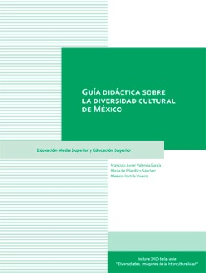
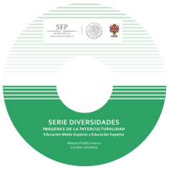
La práctica educativa intercultural
Propuesta de trabajo de la práctica educativa intercultural:
“Guía didáctica sobre la diversidad cultural de México”

Slide 8
Objetivos
Articular las actividades sugeridas de manera flexible con los contenidos, objetivos, actividades y competencias de los programas de estudio de la educación media superior o superior.
Apoyar al docente para trabajar junto con los estudiantes, la reflexión intercultural sobre la identidad personal y comunitaria, en una visión que abarca desde lo local, la otredad, hasta las realidades nacionales y globales.

Slide 9
Estructura La guía está dividida en cuatro módulos:
Contexto cultural e histórico
Lenguaje y comunicación
Participación, vinculación con la comunidad y su medio ambiente
Valores, expresiones y representaciones sociales

Slide 10
Estructura
Contexto cultural e histórico:
En este eje se busca analizar y conocer los elementos históricos y contextuales que han dado lugar al espacio o comunidad donde habitamos en la actualidad, así como los diversos lazos simbólicos que, derivados de esta misma historia, han constituido nuestra cultura.
Lenguaje y comunicación:
Se aborda la importancia de la práctica social de la lengua con sus características particulares y el lenguaje como la forma de expresión de la propia subjetividad, su elemento constitutivo es parte de la identidad propia y comunitaria.
Asimismo, se estudia la comunicación como un elemento básico para la preservación de la lengua y el intercambio de experiencias, saberes y conocimientos, entre otros, que enriquecen al individuo.

Slide 11
Valores, expresiones y representaciones sociales:
Se reflexiona sobre la diversidad de valores, creencias y fenómenos o prácticas sociales en los distintos contextos que van desde lo local a lo global. Se busca mantener una actitud respetuosa con un juicio crítico a favor de formas armónicas de convivencia.

Slide 12
Estructura
Para el segundo objetivo se retoma el enfoque pedagógico propuesto por la UNESCO que parte de lo individual para llegar a lo global, (yo-nosotros-otros-todos). Siguiendo el proceso de educación intercultural (que abarca una reflexión intra, multi e interculturales) se generaron una serie de coordenadas que permitirán reflexionar sobre la interculturalidad en distintas áreas a las que el estudiante y el docente pertenecen.
Mi persona (Yo)
Mi comunidad (nosotros)
Su comunidad (ustedes/otros)
Nuestras comunidades (Todos)
UNESCO (2010) Diversidades. El juego de la creatividad http://www.diversidades.net/downloads/diversidades_folleto_guia.pdf

Slide 13
Ejes de trabajo para dar concreción del enfoque intercultural en la práctica educativa.
IDENTIDAD-ES
Mi persona
Mi comunidad
Su comunidad
Nuestras comunidades
Contexto cultural e histórico
Lenguaje y comunicación
Diálogo intercultural/Valores representaciones y otras prácticas sociales
Participación y vinculación con la comunidad

Slide 14
Para facilitar la realización de las actividades de esta guía le presentamos varias secciones de apoyo didáctico que complementan y refuerzan los contenidos que se vean en clase. Estas secciones son:
¿Y tú qué sabes? Es una actividad que puede utilizar el docente para invitar a los estudiantes a expresar sus saberes o conocimientos previos de los temas.
¿Sabías qué? Es una sección donde podrán encontrar información interesante que contribuya a la comprensión y reflexión de las temáticas.

Slide 15
Para saber más. Es una sección donde el docente podrá encontrar una serie de recursos bibliográficos y electrónicos relacionados con los temas.
Bitácora. Es la sección donde encontrará temáticas específicas que podrá ubicar en cada audiovisual junto con sus tiempos aproximados.
Glosario. Se incorpora un glosario con los referentes, conceptos o palabras que faciliten la comprensión de las temáticas y los materiales audiovisuales.
Cabe destacar que los módulos son independientes unos de otros y usted puede elegir de acuerdo a su experiencia, el momento y la actividad que desea realizar. Sin embargo, las actividades de cada módulo llevan un orden que sugerimos respetar

Slide 16
¿Qué hacemos o qué hemos realizado para incorporar el enfoque intercultural en nuestros espacios de trabajo?

Slide 17
Mtra. Alicia Schulz
aliciaschulzp@gmail.com
Mtra. Ma. del Pilar Rico
mpirss@gmail.com

